Slide 1
Python 基本语法
vipjr

Slide 2
(1) 开启python运行环境
(2)python 标识符
(3)python 代码块
(4)python 引号
(5)python输入与输出

Slide 3
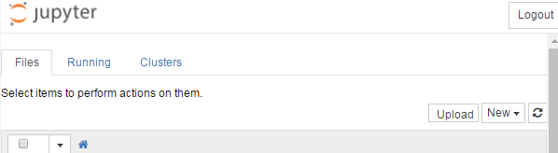
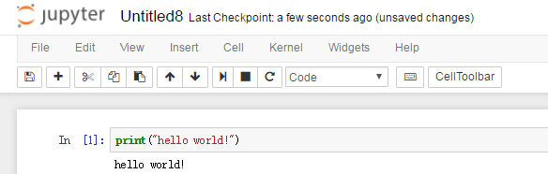
开启python运行环境
Jupyter Notebook
启动web 端，然后创建一个文件

Slide 4
python 标识符
标识符：用户在编程时使用的名字，对一个数据起的代号。
就像一个人的名字一样，只要喊“小明”这个代号，就代表小明这个人。
命名规则: (1)字母、数字、下划线组成
(2)字母开头
(3) 下划线开头有特殊的含义

Slide 5
python 标识符
数字： 0，1，2，3，4，5，6，7，8，9
字母：abcd…xyz ABCD…XYZ
下划线：_
在以后的课堂中， 我们统一使用若干个小写字母、下划线、数字来表示一个标识符，也就是变量
其中单词与单词之间用下划线连接，最后用数字表示近似的名字
例如：python_class0
python_class1
python_class_tutorabc

Slide 6
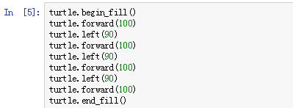
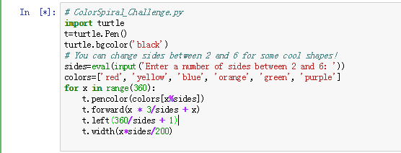
python 代码块
VS
Notes:
http://localhost:8889/notebooks/Untitled6.ipynb?kernel_name=python2
6

Slide 7
python 代码块
在python中，通过 缩进/空格 来组成代码块
通过 代码块来表达一个完整的编程小功能
Notes:
http://localhost:8889/notebooks/Untitled6.ipynb?kernel_name=python2
6

Slide 8
程序格式与缩进
每一行只放一个语句
多个语句可以写在同一行，需用“;”来分隔，
不建议这么写
例如：i = 5; print i
可以将多行用“\”连结成为一行
例如：s = 'This is a string. \
This continues the string.'
print s

Slide 9
程序格式与缩进
在python中，缩进（每行开头的空白）很重要！
用来确定语句体结构，同一语句体中的语句必须具有相同的缩进
试试:
i = 5
print ‘hello world ', i
不能任意开始一个语句体，必须在特定的语句结构下定义，例如if语句
试试:
if True:
print “hello world”
用空格或者Tab键来缩进，要使用统一的缩进方式(一般用空格)

Slide 10

python 引号
字符串标识符

Slide 11

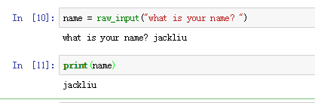
python输入与输出
输入操作： raw_input()
在输入框输入： “jackliu” 然后回车

Slide 12
输出
输出语句print
print #输出一个空白行
print <表达式>
print <表达式1>, <表达式2>, ... , <表达式n>
print <表达式1>, <表达式2>, ... , <表达式n>,
例子:
>>> x = 1+2*3/4
>>> print "1+2*3/4 =", x
>>> print
>>> print "蜀道难",
>>> print "难于上青天"
>>> print "蜀道难" + "难于上青天"
执行结果：
>>> import eg2_3
1+2*3/4 = 2
蜀道难 难于上青天
蜀道难难于上青天
>>>

Slide 13
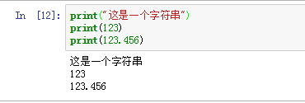
输出
输出操作：print()

Slide 14
练习
(1) 熟悉 执行环境
(2) 学会使用输入输出函数

